Slide 1


L’ATTRATTIVITÀ DELL’ITALIA PER I GIOVANI DEI PAESI AVANZATI
VALENTINA FERRARIS e LUCA PAOLAZZI - REF
Trento, 21 maggio 2026

Slide 2
L’ATTRATTIVITÀ DELL’ITALIA PER I GIOVANI DEI PAESI AVANZATI
I TEMI DELLA PRESENTAZIONE
I principali risultati del Rapporto: i dati e le analisi originali
Gli emigrati laureati scoprono la vera historia del rapporto tra mondo dell’istruzione e mondo del lavoro?
Come attrarre i giovani: approccio olistico, attori, misure
Il ruolo cruciale delle imprese: retribuzioni più alte? Sì, ma non basta
L’ATTRATTIVITÀ DELL’ITALIA PER I GIOVANI DEI PAESI AVANZATI
VALENTINA FERRARIS e LUCA PAOLAZZI (REF) Trento, 21 maggio 2026

Slide 3
IN ACCELERAZIONE LA FUORIUSCITA DEI GIOVANI
L’EMIGRAZIONE DEI GIOVANI ITALIANI
630mila
I giovani italiani emigrati nel 2011-2024
78mila
Emigrati nel solo 2024
L’ATTRATTIVITÀ DELL’ITALIA PER I GIOVANI DEI PAESI AVANZATI
VALENTINA FERRARIS e LUCA PAOLAZZI (REF) Trento, 21 maggio 2026

Slide 4
SI ACCENTUA LA SCARSITÀ DI GIOVANI
In 14 anni è andato via un ventesimo dei giovani (al netto degli ingressi).
Gli emigrati 2024 sono pari al 24% delle nascite e aggravano la denatalità, con effetti a cascata anche sulle generazioni future.
La correzione dei flussi in base alla nascita e non alla residenza aumenta l’entità del deflusso dalle regioni meridionali, accentuando gli effetti dello spopolamento.
Il totale dei giovani raggiunge il picco nel 1994 a 15,2 milioni e poi cade a 10,4 milioni nel 2024 (-32%). Senza immigrati sarebbe sceso a 8,5 milioni (-44%, corretto per le cittadinanze acquisite). Entro il 2040 -1,8 mio.
Saldo migratorio 2011-24 in % popolazione 2024 (18-34 anni)
L’ATTRATTIVITÀ DELL’ITALIA PER I GIOVANI DEI PAESI AVANZATI
VALENTINA FERRARIS e LUCA PAOLAZZI (REF) Trento, 21 maggio 2026

Slide 5
LA VERA QUESTIONE È LA BASSA ATTRATTIVITÀ
Per ogni giovane cittadino dei Paesi avanzati che si trasferisce in Italia se ne vanno in quegli stessi Paesi 9 giovani italiani (ISFM).
L’ISFM varia moltissimo tra regioni e anche città italiane.
L’ISFM calcolato sui dati EUROSTAT sale a 14,5 per l’Italia, è 0,3 in Svizzera, 1 Germania e Spagna.
L’ATTRATTIVITÀ DELL’ITALIA PER I GIOVANI DEI PAESI AVANZATI
VALENTINA FERRARIS e LUCA PAOLAZZI (REF) Trento, 21 maggio 2026

Slide 6
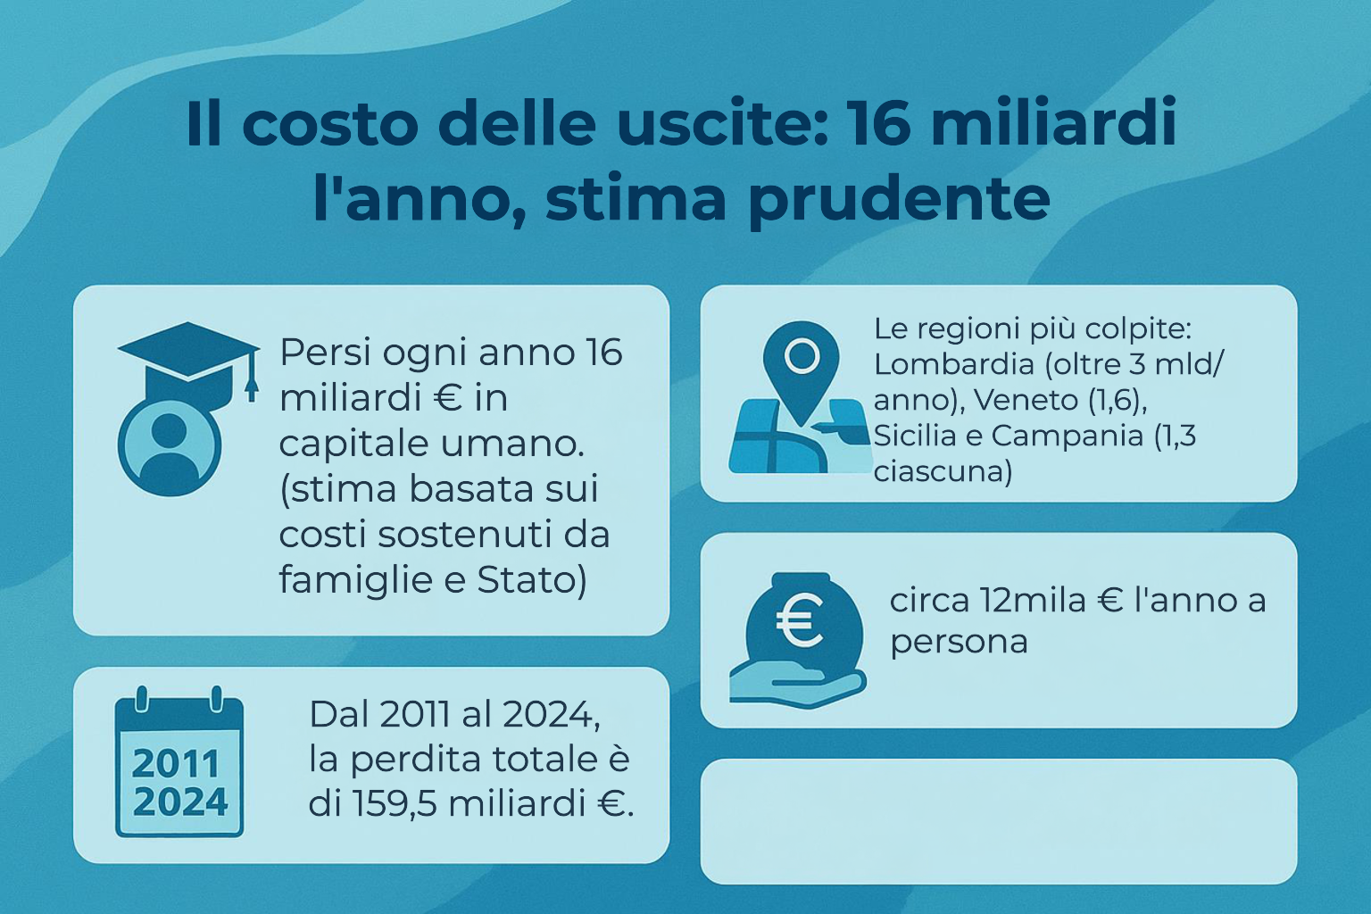
IL COSTO DELL’EMIGRAZIONE, UNA STIMA
Circa 383 mila € a persona
L’ATTRATTIVITÀ DELL’ITALIA PER I GIOVANI DEI PAESI AVANZATI
VALENTINA FERRARIS e LUCA PAOLAZZI (REF) Trento, 21 maggio 2026

Slide 7
LA QUESTIONE DEL TALENTO
Spesso si parla di «talenti», o di «cervelli», limitandosi al livello di istruzione. In realtà si tratta di persone.
Focalizzarsi solo sul grado di istruzione dà un quadro incompleto e limitato.
Due terzi degli emigrati nel 2011-24 hanno un titolo di studio medio-basso: valgono meno?
Hanno «talento»: spirito di intraprendenza, coraggio, bagaglio valoriale.
Sono chiaro sintomo delle mancanze del nostro sistema Paese.
L’ATTRATTIVITÀ DELL’ITALIA PER I GIOVANI DEI PAESI AVANZATI
VALENTINA FERRARIS e LUCA PAOLAZZI (REF) Trento, 21 maggio 2026

Slide 8
SEMPRE PIU’ I LAUREATI TRA CHI DECIDE DI EMIGRARE
Più di 4 giovani emigrati su 10 nell’ultimo triennio sono laureati. Persone sempre più qualificate, formate in Italia, scelgono di vivere e lavorare altrove.
Un decimo dei laureati se ne va (% di 18-34enni laureati emigrati sui neolaureati, 2023)
La quota di laureati è molto aumentata (% di italiani 18-34enni con titolo alto sul totale dei cancellati*)
L’ATTRATTIVITÀ DELL’ITALIA PER I GIOVANI DEI PAESI AVANZATI
VALENTINA FERRARIS e LUCA PAOLAZZI (REF) Trento, 21 maggio 2026

Slide 9
PARITÀ DI GENERE VO CERCANDO
Tra gli emigrati, la quota femminile è paritaria (non lo è tra gli occupati in Italia).
Disparità di genere nell’occupazione, parità nell’emigrazione (% donne 18-34 anni, 2024)
L’ATTRATTIVITÀ DELL’ITALIA PER I GIOVANI DEI PAESI AVANZATI
VALENTINA FERRARIS e LUCA PAOLAZZI (REF) Trento, 21 maggio 2026

Slide 10
PARITÀ DI GENERE VO CERCANDO
Tra le emigrate l’istruzione è molto elevata, soprattutto dal Mezzogiorno.
Più istruite le giovani emigrate (% laureati su totale saldo emigrati 18-34 anni, 2011-2024)
Per far valere il proprio valore, le femmine sono costrette ad andare via più dei maschi.
La ricerca della parità di genere costituisce un’importante spinta all’emigrazione.
Dove c’è più parità occupazionale tra laureati e laureate si osserva minore pulsione per queste ultime a emigrare.
L’ATTRATTIVITÀ DELL’ITALIA PER I GIOVANI DEI PAESI AVANZATI
VALENTINA FERRARIS e LUCA PAOLAZZI (REF) Trento, 21 maggio 2026

Slide 11
ISTRUZIONE E LAVORO: LA VERA HISTORIA
La nuova emigrazione dei giovani mette a nudo lo strano caso della bassa istruzione della popolazione italiana.
Gli esperti sono divisi in due partiti: il partito dell’offerta e il partito della domanda. Quasi un guelfi contro ghibellini.
Il partito dell’offerta sostiene che l’istruzione in Italia è inadeguata nella quantità e nella qualità. Sottoccupazione e mismatch sono i cavalli di battaglia di chi sostiene tale tesi.
Il partito della domanda afferma che l’istruzione in Italia non ripaga l’investimento effettuato. Il suo argomento forte è il basso premio retributivo rispetto ai diplomati lungo tutta la carriera lavorativa.
L’ATTRATTIVITÀ DELL’ITALIA PER I GIOVANI DEI PAESI AVANZATI
VALENTINA FERRARIS e LUCA PAOLAZZI (REF) Trento, 21 maggio 2026

Slide 12
ISTRUZIONE E LAVORO: LA VERA HISTORIA
Tra gli emigrati doppia quota di laureati
(Italia, % laureati su 18-34enni)
Quota di emigrati con laurea SUPERIORE a quota di giovani laureati residenti UGUALE abbondanza di offerta quantitativa e qualitativa.
L’ATTRATTIVITÀ DELL’ITALIA PER I GIOVANI DEI PAESI AVANZATI
VALENTINA FERRARIS e LUCA PAOLAZZI (REF) Trento, 21 maggio 2026

Slide 13
ISTRUZIONE E LAVORO: LA VERA HISTORIA
Più laureati, più emigrati
(Dati 2023, differenze di quote % in punti percentuali)
Quanto più alta è la quota dei giovani laureati tanto più elevata è la quota di laureati tra gli emigrati: allora è il sistema economico che non sa valorizzare l’alto capitale umano. Il Triveneto conferma.
L’ATTRATTIVITÀ DELL’ITALIA PER I GIOVANI DEI PAESI AVANZATI
VALENTINA FERRARIS e LUCA PAOLAZZI (REF) Trento, 21 maggio 2026

Slide 14
ISTRUZIONE E LAVORO: LA VERA HISTORIA
Laureati chiamano laureati
(Persone 25-64enni con titolo terziario, quote %, 2023)
La poca domanda di alto capitale umano del sistema produttivo si traduce in immigrati meno istruiti.
L’ATTRATTIVITÀ DELL’ITALIA PER I GIOVANI DEI PAESI AVANZATI
VALENTINA FERRARIS e LUCA PAOLAZZI (REF) Trento, 21 maggio 2026

Slide 15
ISTRUZIONE E LAVORO: LA VERA HISTORIA
Dove la laurea paga davvero
(Scarto % retribuzioni laureato e diplomato, fasce di età)
Numeri=delta % tra premio laureati 45-54 anni e premio laureati 25-34 anni
La prova decisiva è il basso premio retributivo per i laureati. Se non sai valorizzare i laureati, li paghi poco.
L’ATTRATTIVITÀ DELL’ITALIA PER I GIOVANI DEI PAESI AVANZATI
VALENTINA FERRARIS e LUCA PAOLAZZI (REF) Trento, 21 maggio 2026

Slide 16
ISTRUZIONE E LAVORO: LA VERA HISTORIA
Quello che vale per i laureati vale a maggior ragione per i ricercatori, o dottorati. I numeri sono altrettanto impietosi: secondo i dati ERC i ricercatori stranieri assegnatari di grant in Italia sono l’11% degli italiani, contro il 72% in Svizzera, il 66% in Austria e il 50% in UK.
Ancora: 557 italiani utilizzano i grant vinti all’estero, contro i 75 stranieri che li usano in Italia.
Infine, altrove la stragrande maggioranza dei dottorati lavorano fuori dall’università o addirittura dalla ricerca, mentre in Italia i due terzi operano in strutture universitarie o di ricerca. Da noi vengono formati per la ricerca, altrove vengono formati attraverso la ricerca.
L’ATTRATTIVITÀ DELL’ITALIA PER I GIOVANI DEI PAESI AVANZATI
VALENTINA FERRARIS e LUCA PAOLAZZI (REF) Trento, 21 maggio 2026

Slide 17
ISTRUZIONE E LAVORO: LA VERA HISTORIA
È l’Italia che deve mantenere basso il suo livello di istruzione per rispondere alla domanda delle imprese?
O sono le imprese che devono evolvere verso produzioni, dimensioni, organizzazioni, competenze che richiedono una popolazione più istruita?
In ballo c’è il maggiore o minore sviluppo, il più basso o il più alto ritmo di crescita della produttività, l’innalzamento o meno del benessere sociale, civile ed economico.
Se sono le imprese a dover fare un up-grading totale, come possono farlo?
L’ATTRATTIVITÀ DELL’ITALIA PER I GIOVANI DEI PAESI AVANZATI
VALENTINA FERRARIS e LUCA PAOLAZZI (REF) Trento, 21 maggio 2026

Slide 18
LE PROPOSTE
Affrontare i molti ritardi e migliorare l’attrattività del Paese permette di generare benefici a tutti i cittadini italiani di qualunque età.
Necessario un approccio olistico: molti i terreni sui quali è necessario intervenire, il recupero solo di un aspetto isolato non permette di colmare il divario.
Strategia olistica anche dal punto di vista dei soggetti chiamati ad agire: Governo centrale
Amministrazioni locali
Università
Imprese Sindacati
L’ATTRATTIVITÀ DELL’ITALIA PER I GIOVANI DEI PAESI AVANZATI
VALENTINA FERRARIS e LUCA PAOLAZZI (REF) Trento, 21 maggio 2026

Slide 19
GLI AMBITI IN CUI INTERVENIRE
Qualità della vita: più servizi di child-care, più tempo pieno a scuola e calendario scolastico allineato agli altri Paesi, migliori trasporti pubblici, minore burocrazia.
Innovazione e ricerca: più investimenti intangibili, potenziando le reti di innovazione sul territorio, creazione di consorzi di ricerca da parte delle università.
Semplificazione e aiuti al rientro: agevolazioni fiscali, semplificazione burocratica, riconoscimento titoli e competenze acquisti all’estero, ricongiungimento contributi previdenziali
Costo delle abitazioni: migliorare il mercato degli affitti eliminando le forme di imposizione distorsive o addirittura limitando gli affitti brevi (come in Spagna).
L’ATTRATTIVITÀ DELL’ITALIA PER I GIOVANI DEI PAESI AVANZATI
VALENTINA FERRARIS e LUCA PAOLAZZI (REF) Trento, 21 maggio 2026

Slide 20
LE INDAGINI SONO CONCORDI, L’IMPORTANZA DELLA CULTURA DEL LAVORO
LIBERTÀ SUL LAVORO
MERITOCRAZIA
POSSIBILITÀ DI PROMOZIONE
CONCILIAZIONE VITA-LAVORO
ORARI DI LAVORO
RESPONSABILITÀ
L’ATTRATTIVITÀ DELL’ITALIA PER I GIOVANI DEI PAESI AVANZATI
VALENTINA FERRARIS e LUCA PAOLAZZI (REF) Trento, 21 maggio 2026

Slide 21
IL RUOLO CRUCIALE DELLE IMPRESE
La retribuzione non è tutto. E nemmeno la parte più difficile. Perché il resto richiede un salto qualitativo.
Sposare la nuova cultura del lavoro. Economia della conoscenza e meritocrazia come punti di riferimento. Non conta dove e quanto lavori ma quello che fai e come lo fai
Qualità della vita. Conciliazione. Spritz. Labora et delecta
Team e ascolto. Per un ambiente di lavoro che stimoli e valorizzi
Lingua inglese. In molte realtà si parla addirittura ancora il dialetto…
Ricerca, innovazione e internazionalizzazione. Ingaggiano e stimolano le giovani persone
Luoghi di lavoro belli aumentano attrattività e produttività e redditività
L’ATTRATTIVITÀ DELL’ITALIA PER I GIOVANI DEI PAESI AVANZATI
VALENTINA FERRARIS e LUCA PAOLAZZI (REF) Trento, 21 maggio 2026

Slide 22
IL RUOLO CRUCIALE DELLE IMPRESE
Il salto qualitativo genera valore e il valore fa salire la retribuzione, in un movimento sincrono e congiunto.
Rovesciare il paradigma che sia la produttività a guidare i salari, mentre la relazione è in entrambe le direzioni. Più alti salari spingono l’innovazione e la produttività. Quando Cipolla lega la prosperità all’export parla di «sempre inventare cose nuove che piacciono», non di bassi salari
Stage? No, grazie!
Crescere dimensionalmente. Avere l’ossessione della crescita, non del controllo, né proprietario né gestionale
L’ATTRATTIVITÀ DELL’ITALIA PER I GIOVANI DEI PAESI AVANZATI
VALENTINA FERRARIS e LUCA PAOLAZZI (REF) Trento, 21 maggio 2026

Slide 23

IL RUOLO CRUCIALE DELLE IMPRESE
Come fare concretamente?
Emulare e copiare le buone pratiche degli altri, in Italia e fuori.
Diamo ai giovani la libertà di volare con le ali dei sogni, delle passioni, della visione, dell’apertura mentale, dell’energia, della voglia di sperimentare e mettersi in gioco.
Grazie e buon lavoro!
L’ATTRATTIVITÀ DELL’ITALIA PER I GIOVANI DEI PAESI AVANZATI
VALENTINA FERRARIS e LUCA PAOLAZZI (REF) Trento, 21 maggio 2026

